Slide 1
Desafíos de las energías renovables y oportunidades de las Smart Grids para las ciudades
Grupo de Matemática Aplicada a Telecomunicaciones y Energía
Universidad ORT Uruguay
2º. Encuentro de Ciudades Inteligentes para la inclusión
Setiembre 2016

Slide 2
Grupo MATE Matemática Aplicada a Telecomunicaciones y Energía
Creado en 2005 en Universidad ORT Uruguay.
Integrantes actuales:
Dr. Fernando Paganini.
Dr. Andrés Ferragut.
Ing. Enrique Briglia.
Lic. Diego Goldsztajn.
Por el grupo han pasado 10 estudiantes haciendo investigación:
1 doctorado.
2 maestrías concluidas. 2 en curso. Varios proyectos de grado.
Varios egresados trabajando en el exterior (MIT, Cornell, Caltech, Johns Hopkins, Bell Labs, Facebook, TU Munich) y en la industria.

Slide 3
Grupo MATE Matemática Aplicada a Telecomunicaciones y Energía
Investigación Fundamental en Matemática Aplicada:
Optimización.
Control.
Teoría de colas.
Estadística.
Inspirada por los sistemas de telecomunicaciones y energía.
Publicaciones en revistas y congresos internacionales (más de 45).
Vinculación con otros grupos de investigación nacionales (UdelaR) e internacionales (Caltech, MIT, Johns Hopkins).
Proyectos de transferencia tecnológica.

Slide 4
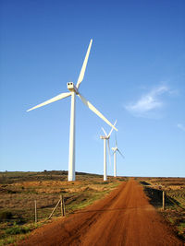
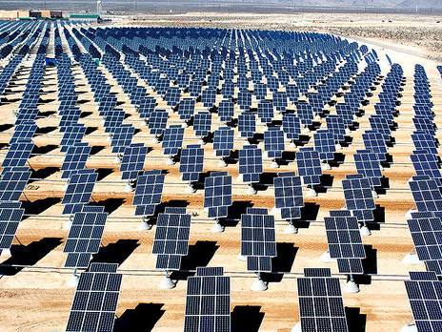
Desafíos de las energías renovables.
Las energías renovables son típicamente no despachables:
¿Cómo ofrecer energía firme para satisfacer la demanda?

Slide 5
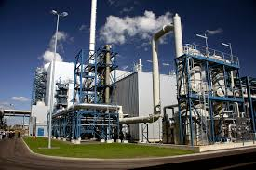
Desafíos de las energías renovables.
El ejemplo de Alemania:
En mayo 2016, casi el 90% de la energía eléctrica provino de fuentes renovables en ciertos momentos.
En particular, los parques eólicos en Alemania se multiplicaron desde 2010 (Energiewende).
Sin embargo, las emisiones de carbono aumentaron, ya que se recurre a combustibles fósiles para dar firmeza.
Paradoja: algunos proveedores debieron pagar para que su energía sea consumida. Se desperdició energía eólica y se usaron combustibles fósiles para cubrir la demanda.

Slide 6
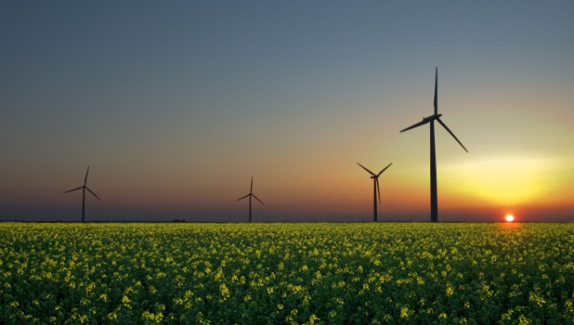
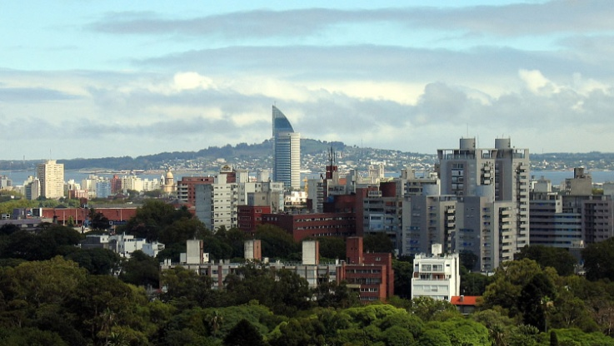
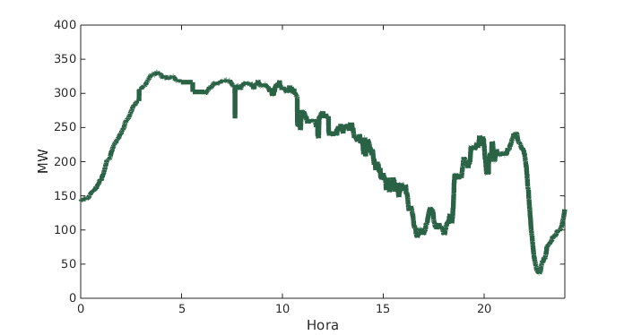
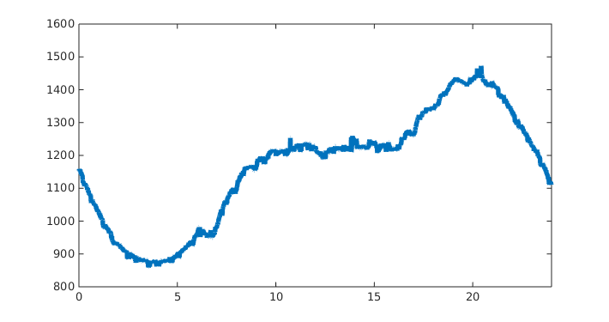
Desafíos de las energías renovables.
Problema:
Oferta desalineada con la demanda

Slide 7
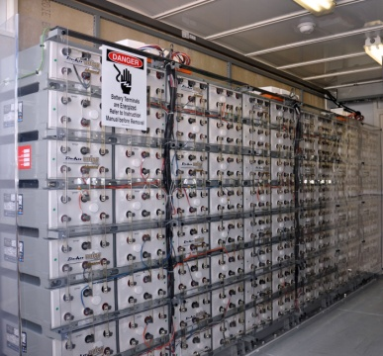
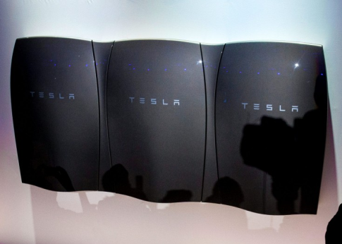
Desafíos de las energías renovables.
Oportunidad: Incorporación de almacenamiento
¿Cuánto?
¿Cómo operarlo de manera óptima?

Slide 8
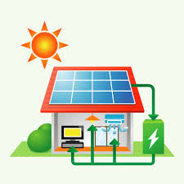
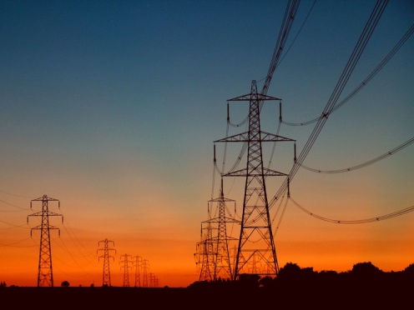
Desafíos de las energías renovables.
Almacenamiento distribuido – casas sustentables:
Excedentes
Casa sustentable
Red eléctrica

Slide 9
Desafíos de las energías renovables.
Excedentes
Rol de la red como proveedor de conectividad, más que de energía.
Estructura de tarifas debe cambiar para compatibilizar este cambio.

Slide 10
Proyecto: Optimización del Almacenamiento de Energía
Proyecto de transferencia tecnológica:
CSI Ingenieros, Unidad de Innovación.
Grupo MATE, Universidad ORT Uruguay.
Financiado por ANII.
Responsables: Andrés Ferragut (ORT) y Pedro Mastrángelo (CSI)

Slide 11
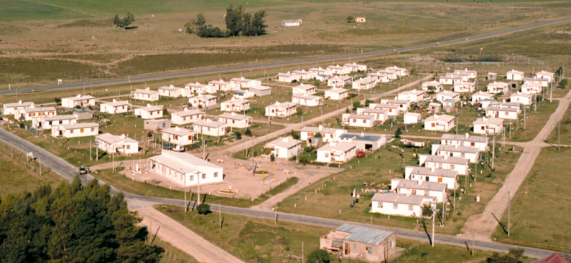
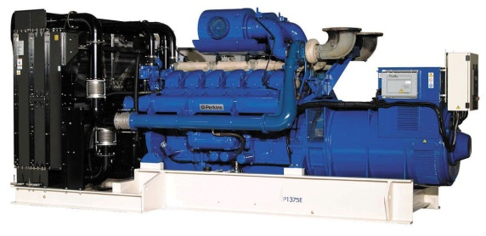
Proyecto: Optimización del Almacenamiento de Energía
Caso: Cerros de Vera (Salto) UTE-CSI
Complejo MEVIR alimentado por diesel
Generador diesel

Slide 12
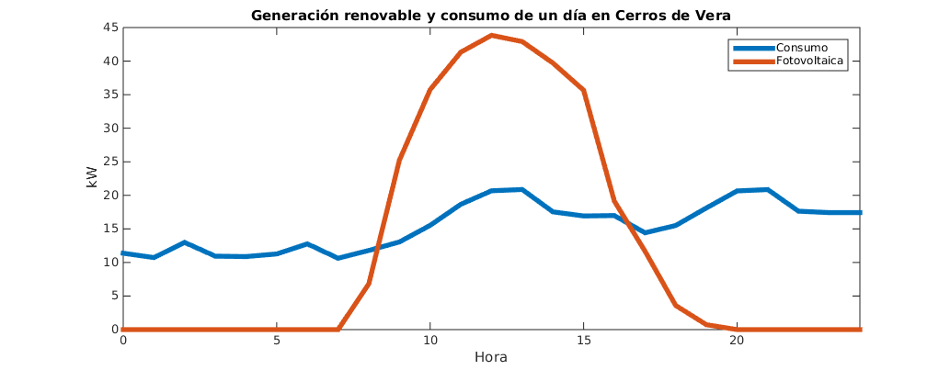
Proyecto: Optimización del Almacenamiento de Energía
307kWh
386kWh

Slide 13
Proyecto: Optimización del Almacenamiento de Energía
307kWh
386kWh
80% de la energía puede ser renovable
El almacenamiento posibilita optimizar los recursos

Slide 14
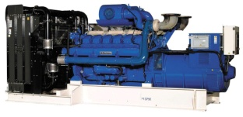
Proyecto: Optimización del Almacenamiento de Energía

Slide 15
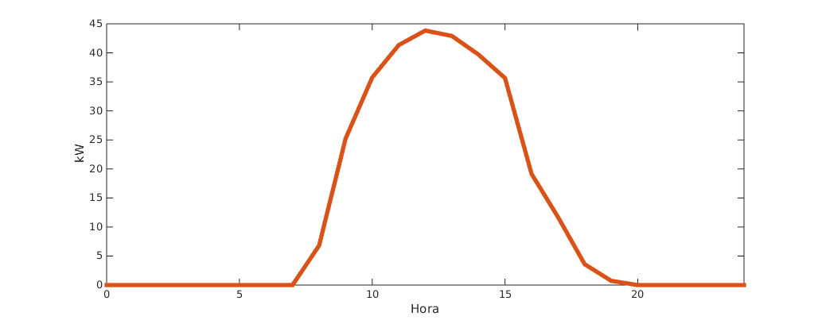
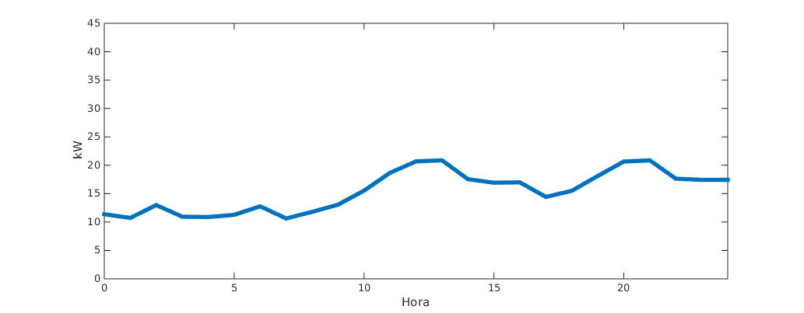
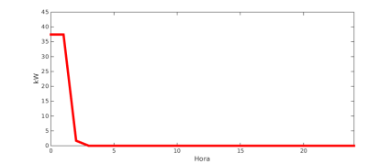
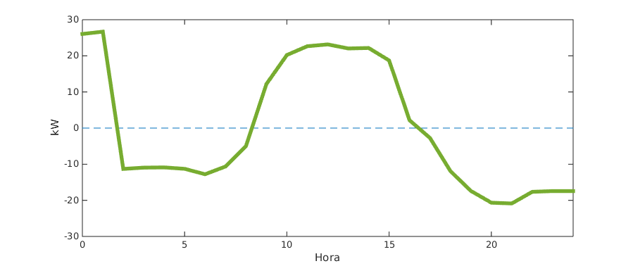
Proyecto: Optimización del Almacenamiento de Energía

Slide 16
Proyecto: Optimización del Almacenamiento de Energía
Objetivo: agregar valor al diseño mediante la optimización para futuros despliegues.
Diseño conjunto del sistema generación/almacenamiento.
¿Cuánta generación?
¿Cuánto almacenamiento?
Operación óptima.
¿Cuándo almacenar? ¿Cuánto?
¿Cuándo inyectar energía?

Slide 17
Proyecto: Optimización del Almacenamiento de Energía
DISEÑO
INTELIGENTE

Slide 18
Proyecto: Optimización del Almacenamiento de Energía
CONTROL
INTELIGENTE

Slide 19
Proyecto: Optimización del Almacenamiento de Energía
Desarrollar una herramienta de análisis para sistemas combinados de generación/almacenamiento que permita:
Asistir en el diseño del sistema conjunto.
Simulación de casos de uso y escenarios previo al despliegue.
Determine la política óptima de operación en base a los costos involucrados.
Automatizar el diseño/despliegue/operación.

Slide 20
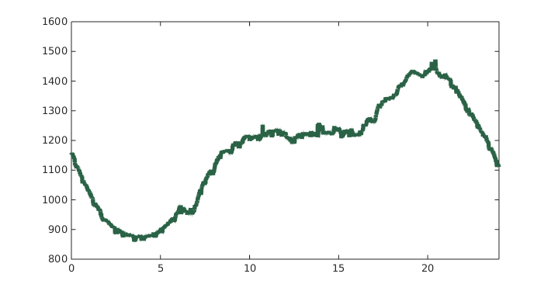
Proyecto: Optimización del Almacenamiento de Energía
Objetivo a largo plazo: escalar el diseño a despliegues de mayor tamaño.
El problema de DISEÑO y CONTROL es similar

Slide 21
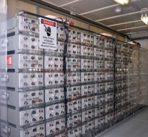
Proyecto: Optimización del Almacenamiento de Energía
Estrategia de solución: Introducir algoritmos de optimización y control en contextos de alta incertidumbre (expertise del grupo MATE)..
Procesos estocásticos.
Optimización convexa.
Teoría de control
Programación dinámica.
Publicaciones en la página del grupo.
http://fi.ort.edu.uy/mate
Smart Energy
Management
Toolbox
DISEÑO
INTELIGENTE
CONTROL
INTELIGENTE

Slide 22
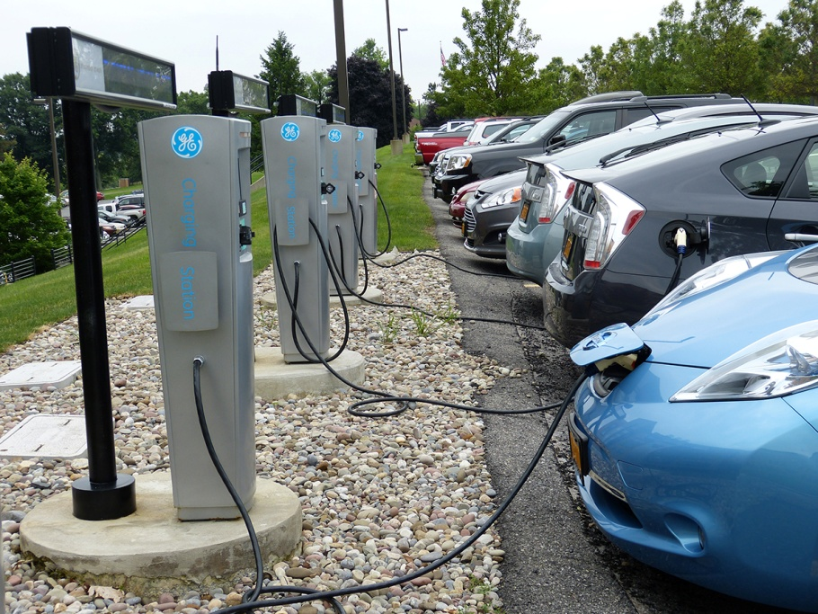
Proyecto: Manejo inteligente de cargas y baterías.
Problema: ajustar el consumo de energía a la oferta disponible.
Ejemplo: vehículos eléctricos
Potencialmente grandes consumidores de Energía
Pero también proporcionan almacenamiento/flexibilidad
Ejemplo: flotas de ómnibus eléctricos.

Slide 23
Proyecto: Manejo inteligente de cargas y baterías.
Idea: agendar la carga de vehículos para aprovechar mejor la oferta de energía renovable.
Cargas a
servir

Slide 24
Proyecto: Manejo inteligente de cargas y baterías.
Idea: agendar la carga de vehículos para aprovechar mejor la oferta de energía renovable.
Oferta
Herramienta: Teoría de colas

Slide 25
Proyecto: Manejo inteligente de cargas y baterías.
Objetivo: diseñar una política óptima de servicio para aprovechar recursos renovables.
También puede ofrecer a la red servicios de regulación.
Línea de trabajo en curso, proyecto ANII-FSE (hasta Set ´16). Buscando financiamiento para continuar...
Colaboración internacional: con Caltech (USA) y J. Hopkins
Incentivos hacia los usuarios.
Posibilidad de pruebas en CA Garage, parking electrico experimental recientemente instalado en Caltech.
Fondo MIEM/BID para cooperación con la diáspora.

Slide 26
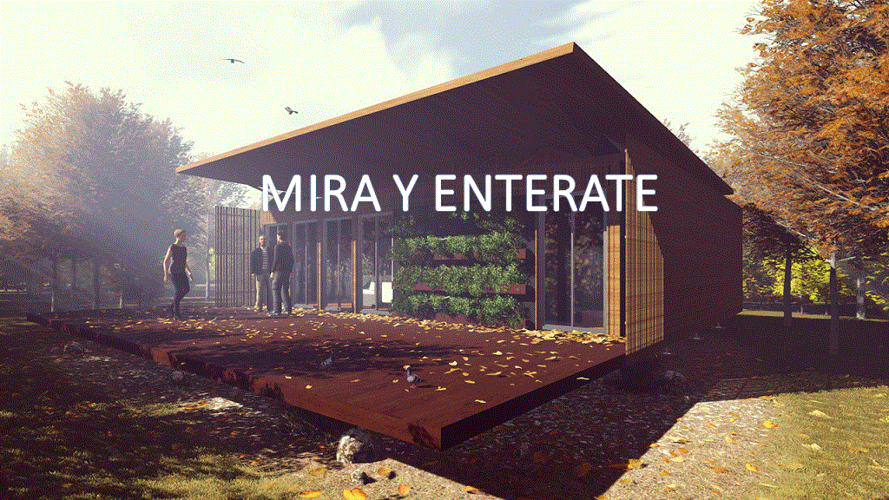
Otros Proyectos en ORT
Hardware/Software de casas inteligentes – proyectos fin de carrera.
Proyecto La Casa Uruguaya.
Conjunto de distintas
Facultades de ORT
(Arq/Ing/Diseño/FACS)
Ganadora del Solar Decathlon,
LA y Caribe,Colombia 2015.
Big Data en el sistema de transporte metropolitano – Tesis de maestría (M. Güelfi / C. López).
Proyectos del Centro de Innovación y Emprendimientos (CIE) – fomenta la creación de emprendimientos de estudiantes. Desarrollo de aplicaciones de participación ciudadana.

Slide 27
Resumen
La incorporación de nuevas fuentes de energía genera desafíos que debemos atender.
El uso de baterías/almacenamiento distribuido presenta una oportunidad a aprovechar.
La comunidad académica en Uruguay tiene experiencia de trabajo es estos temas para aportar soluciones.
Queremos multiplicar este tipo de proyectos.

Slide 28
¡Muchas Gracias!
Para saber más:
http://fi.ort.edu.uy/mate
Andrés Ferragut Fernando Paganini
ferragut@ort.edu.uy paganini@ort.edu.uy

